Slide 1
天文研究软件入门
Chen Xinkai & YaoYao
2021.10.13

Slide 2
目录
文献资料
搜索引擎
文献管理
在线数据库
NED、CDS、NADC数据库
各巡天自己的数据库
数据处理
Python
其它工具
组内服务器
SSH
Linux命令行
写文章

Slide 3
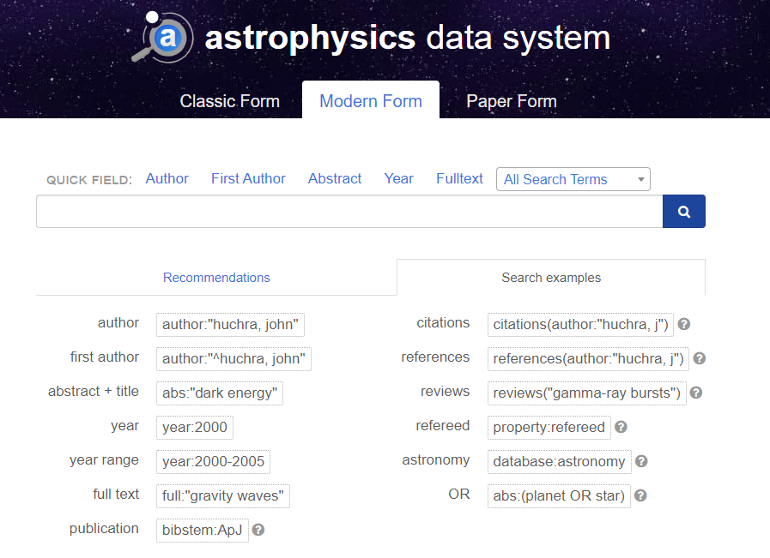
1.1 Search engine
ADS (https://ui.adsabs.harvard.edu)
专门用来搜索天文相关文献
可指定作者、第一作者、年份、期刊名等信息
常见期刊名：
ApJ、AJ、MNRAS、A&A、ARA&A、NatAs、PASP、RAA等
搜索结果可按日期、引用量等排序，左栏还可以进一步筛选。

Slide 4
1.1 Search engine
DOI直达
DOI的全称是digital object unique identifier，是指数字对象唯一标识符。例如 10.3847/1538-4357/aae9ef 就是一个DOI，可以通过https://doi.org/10.3847/1538-4357/aae9ef直接访问到该文章
各期刊自己的官网
ApJ系列： https://iopscience.iop.org/journal/0004-637X
Nature Astronomy: https://www.nature.com/natastron/
MNRAS： https://academic.oup.com/mnras/
A&A: https://www.aanda.org/
RAA： http://www.raa-journal.org/raa/index.php/raa

Slide 5
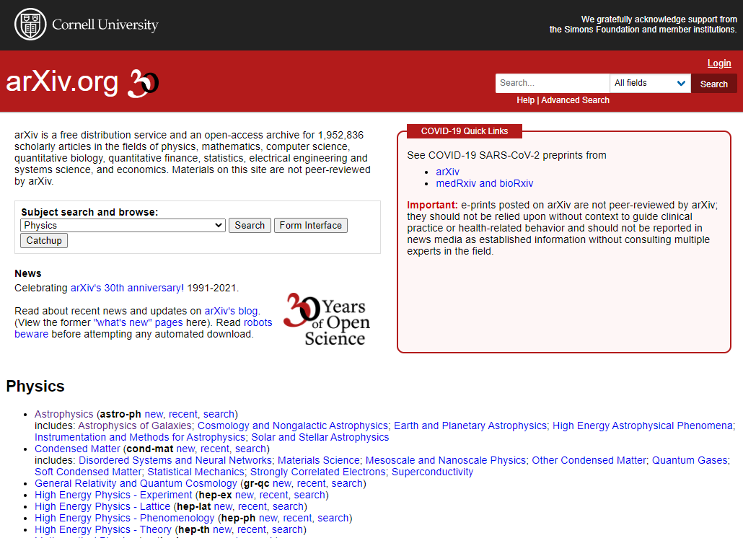
1.1 Search engine
arXiv (https://cn.arxiv.org)
电子预印本
Google scholar、CNKI等
一般选择Astrophysics中的Astrophysics of Galaxies进行浏览
arxiv编号： 例如2101.03179，其中21指的是2021年，01指的是1月。可以直接在右上角搜索框中输入直达该文章，或者直接访问https://arxiv.org/abs/2101.03179。

Slide 6
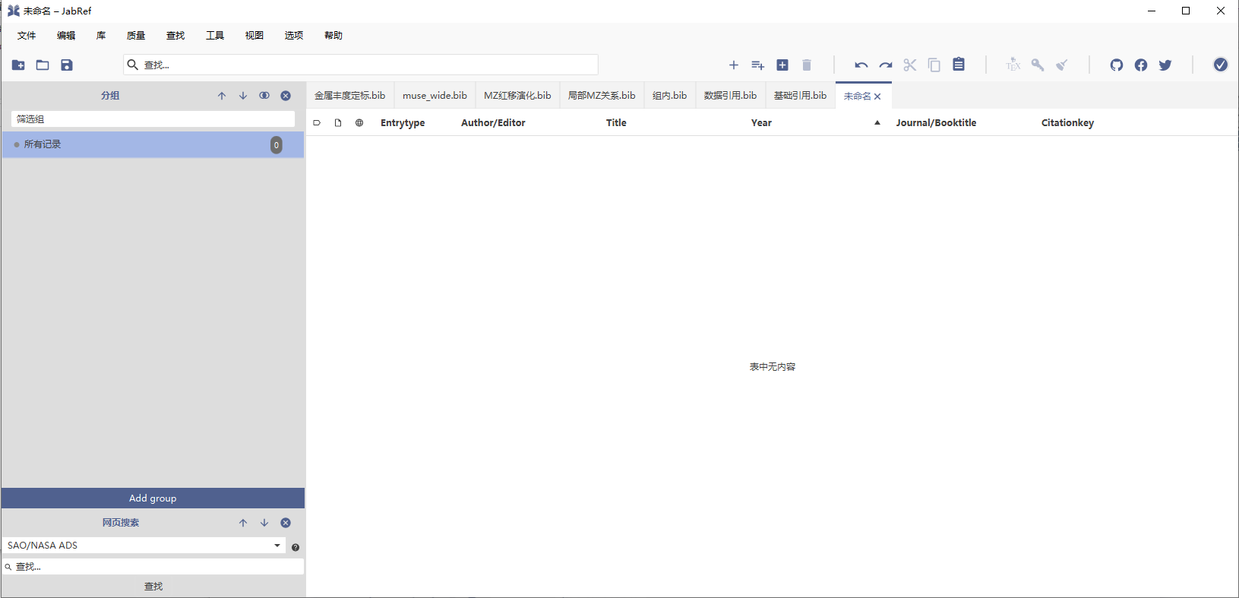
1.2 文献管理工具
Jabref： https://www.jabref.org/
左下角选择SAO/NASA ADS，可以直接在ADS中搜索文献添加。
使用Jabref，可能还需要安装Java Runtime Environment

Slide 7
2.1 天文数据库
SIMBAD Astronomical Database - CDS
The SIMBAD astronomical database provides basic data, cross-identifications, bibliography and measurements for astronomical objects outside the solar system.
NASA/IPAC Extragalactic Database
NED is a comprehensive database of multiwavelength data for extragalactic objects, providing a systematic, ongoing fusion of information integrated from hundreds of large sky surveys and tens of thousands of research publications.
NADC/China-VO
国家天文科学数据中心，有很多国内的观测数据下载，以及文献、会议、软件资源。还可以申请望远镜观测(丽江2.4/兴隆2.16等)

Slide 8
2.2 巡天数据库和目录
每个巡天会提供自己的公开数据发布(Data release)
SDSS
2MASS
DEEP2
WISE
LAMOST
CANDELS
GAMA
Chandra
DESI
Gaia
ALFALFA
CALIFA
…

Slide 9
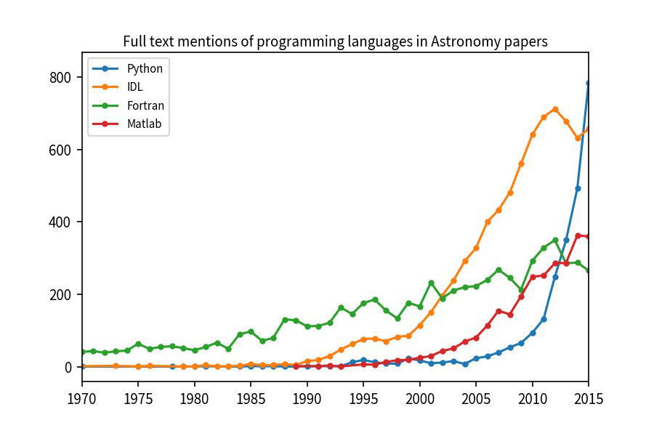
3. 数据处理
Python
Python is an interpreted, high-level and general-purpose programming language.
tutorial
Hitchhiker's Guide to Python
廖雪峰python教程
菜鸟教程

Slide 10
3.1.1 Install python
Anaconda 集成编程环境，方便安装各种包，而不用自己每个去单独搜索、下载、编译、安装。
IDE (Integrated Development Environment)
PyCharm (IntelliJ IDEA)
jupyter notebook (jupyter lab)
Visual studio (code)

Slide 11
3.1.2 Python软件包
numpy –数值计算工具
scipy – 科学计算工具
pandas – 数据分析工具
matplotlib - 绘图工具
scikit-learn – 机器学习工具
astropy – 天文综合工具，包括fits图像读取、表格处理、单位换算、宇宙学计算、天球坐标系等
photutils – 测光工具
PyNeb – 原子计算工具
安装方法：pip3 install 软件名称

Slide 12
3.2.1 Fits
Flexible Image Transport System
DS9 – Fits图像查看器
Topcat - Tool for OPerations on Catalogues And Tables

Slide 13
3.2.2 其它软件(示例)
原始数据处理：IRAF(已过时)
图像查看：DS9
图像选源：SExtractor
图像拟合：GalFIT
测光红移：EAZY
SED-Fitting： http://sedfitting.org/Welcome.html
STARLIGHT
PPXF
Firefly
FAST

Slide 14
4.1 组内服务器
组内服务器IP地址：
IPv4: 211.86.148.32
IPv6: 2001:da8:d800:472:7a2b:cbff:fe6f:e783
连接方式：
Linux/Mac：打开终端，输入 ssh 用户名@IP地址 即可。如果你的服务器用户名和你电脑用户名一致，前面的用户名@可省略。
Windows：下载putty软件连接。Win10 1803以上版本同样可以在命令提示符或者powershell中通过ssh 用户名@IP地址访问。也可以用WSL或者cygwin。
手机：去应用商店下载一个SSH连接工具(例如juice ssh)，添加服务器即可

Slide 15
4.1 组内服务器注意事项
服务器节点： 服务器有多个节点，直接登录进去的为主节点jupiter，其配置较差，请勿用于程序运行。要跑程序请在登录主节点后输入ssh node05，访问5节点，该节点配置较高(四路Intel Xeon Gold 6132 2.6GHz，共56C112T，377G内存)，可用于计算。
服务器存储： 服务器硬盘空间有限，请将较大的数据放到share中。
后台运行： 运行程序时请保持和服务器的网络连接通畅，中途中断会直接停止运行。你可以在screen中运行程序，然后挂后台以防止中途中断。
外网访问内部节点： 外网只能访问主节点打开的端口，其它节点并没有直接和外网连接。如果你在5节点打开了端口(例如开启了jupyter notebook的外网访问)，此时外网是不能直接访问的，要安装frpc和frps来打通内外网。

Slide 16
4.2 Linux命令行
参考教程：
https://www.runoob.com/linux/linux-tutorial.html
常见命令
cd 进入文件夹
ls 列出文件夹内容, -a 列出隐藏文件，-l 列出更多信息
mkdir 新建文件夹，-p 自动建立上级文件夹
cp 复制文件，-r 复制文件夹
mv 移动文件
rm 删除文件，-r 删除文件夹
cat 查看文件，more和less也可以用来查看文件。
vim 修改文件
grep 查找内容，-r 遍历文件夹查找
chmod 修改文件权限
tar 打包/解包文件，-xzvf 解压tar.gz，-czvf 压缩为tar.gz
wget 下载文件

Slide 17
4.2 密钥登录服务器
使用私钥登录比用密码登录更加安全和方便，私钥指的是id_rsa文件，公钥指的是authorized_keys文件，私钥可以转化成公钥，但是反过来不行，因此可用于验证用户身份。用户保存私钥，服务器保存公钥，能匹配上则允许登录。
使用方法：
下载服务器上你自己主目录中的.ssh/id_rsa私钥文件
将其移动至你自己电脑主目录中的.ssh/id_rsa中
scp 211.86.148.32:./.ssh/id_rsa ~/.ssh/
或者使用sftp软件下载(FlashFXP，FileZilla等)
将其权限修改为600
chmod 600 ~/.ssh/id_rsa
直接用ssh登录服务器即可，之后不会弹出要求输入密码的提示。
处于安全考虑，未来可能会禁用密码登录。(现在既可以用密码，也可以用私钥)

Slide 18
5 写文章
Latex：
TeXstudio
Overleaf
tex文件：文章内容，只包含文本
bib文件：引用文献列表。格式和jabref的文献库一样，可通过jabref管理
pdf文件：输出的文件
教程： https://www.jianshu.com/p/3e842d67ada2

